Slide 1
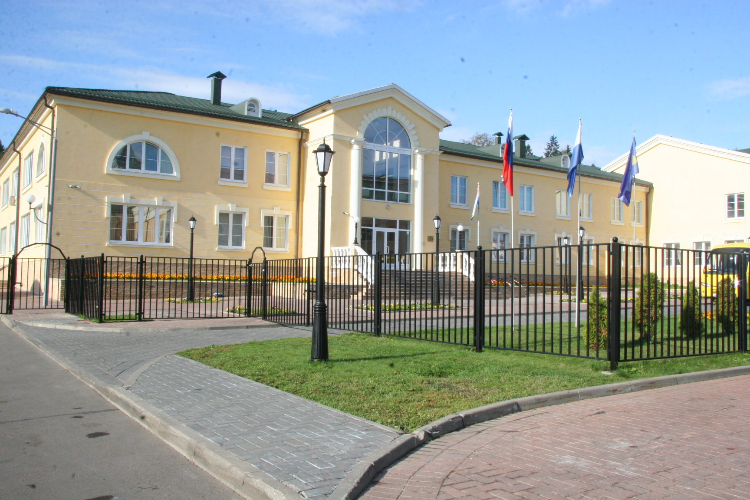
Notes:
Бородина В.В. АНОО «Ломоносовская школа – Зелёный мыс»

Slide 2
«Космический тур»

Slide 3
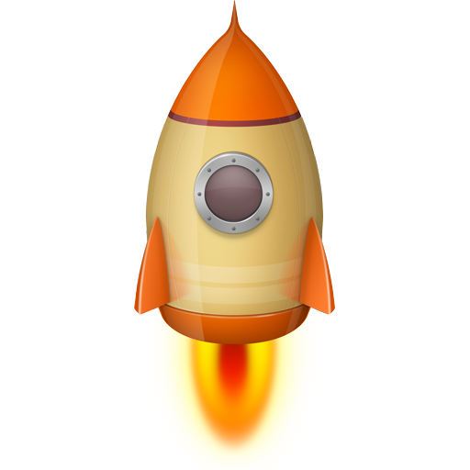
«Космический тур»

Slide 4

Интересные факты
Комета – небольшое космическое тело изо льда и камней.
Плутон – самая мелкая и наиболее удалённая от Солнца планета. Это единственная не исследованная планета.
В 1961 г. Человек впервые полетел в космос.

Slide 5
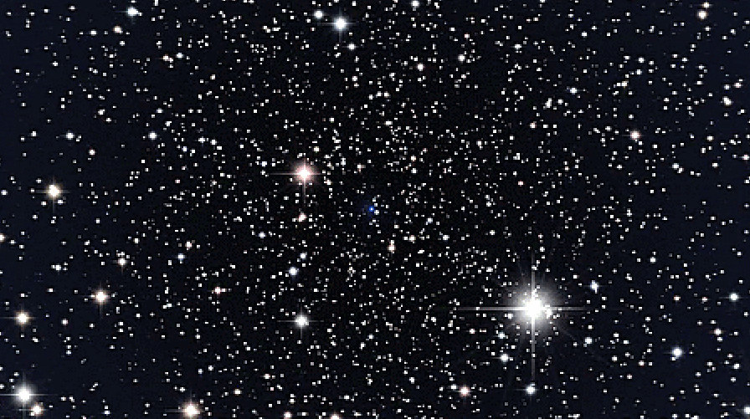
1
2
3
4
5

Slide 6
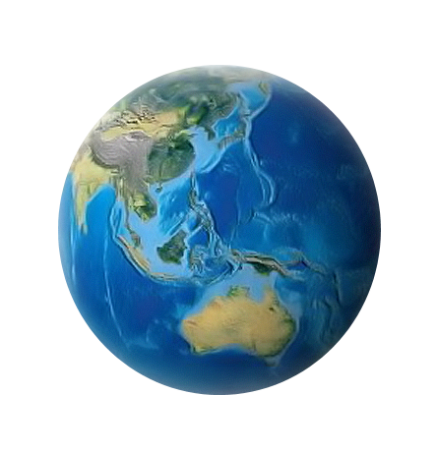

Slide 7
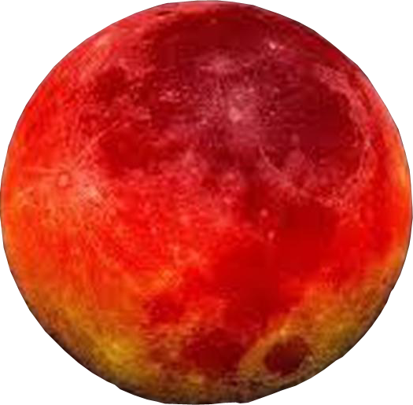

Slide 8
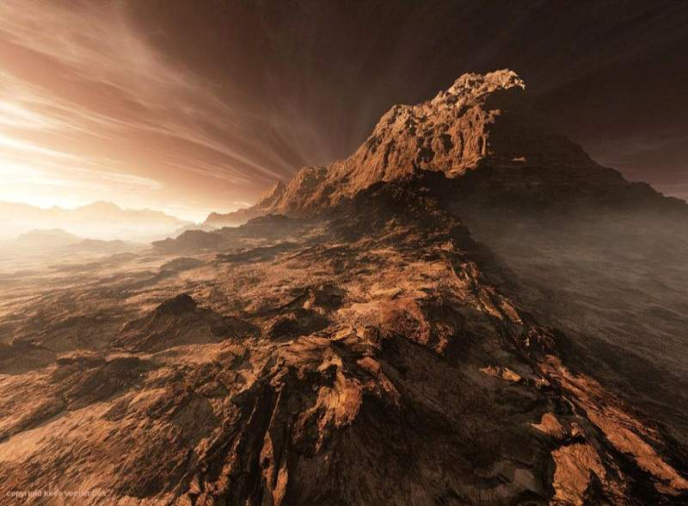
Вулкан Олимп на Марсе
МАРС

Slide 9
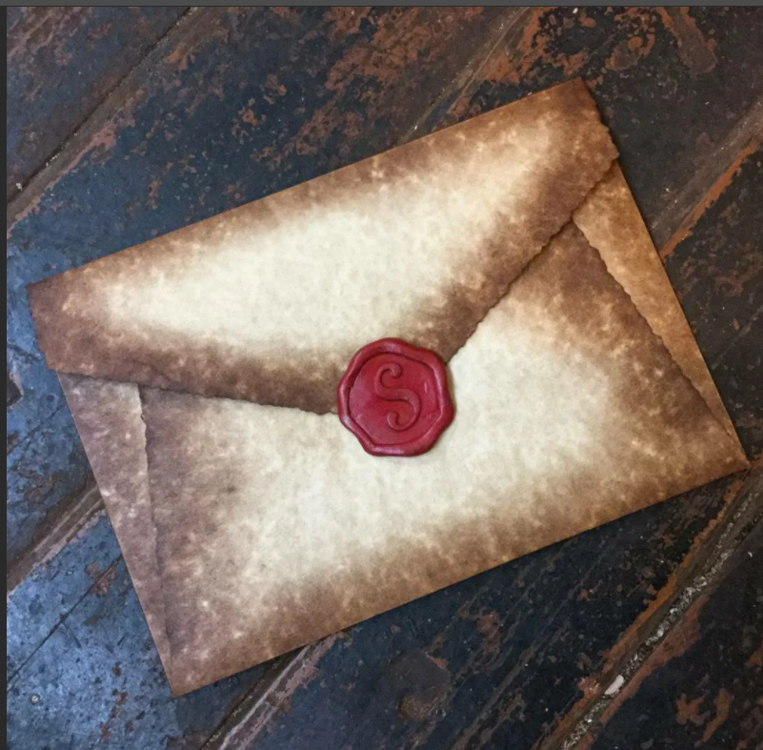

Slide 10
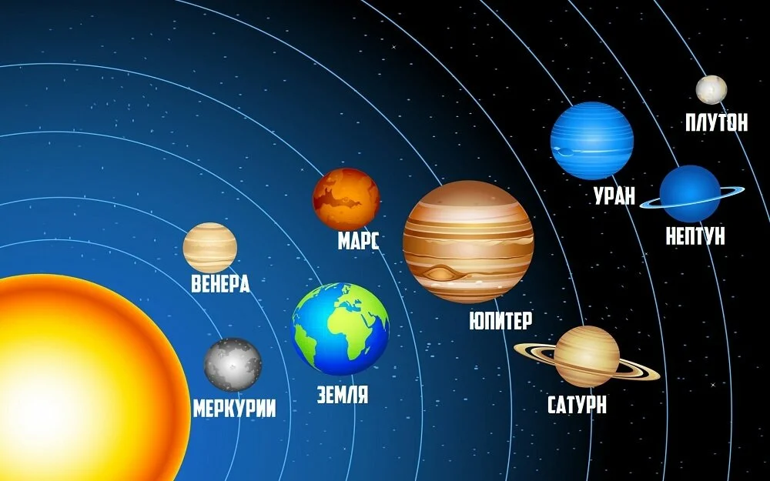

Slide 11
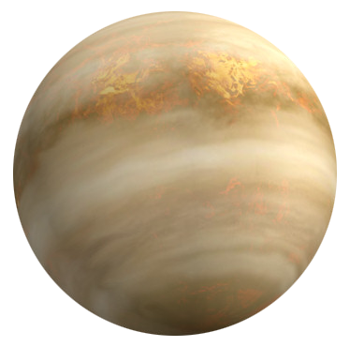

Slide 12
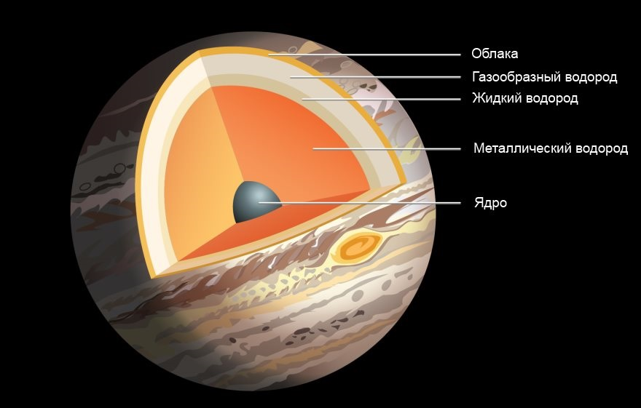
ЮПИТЕР

Slide 13

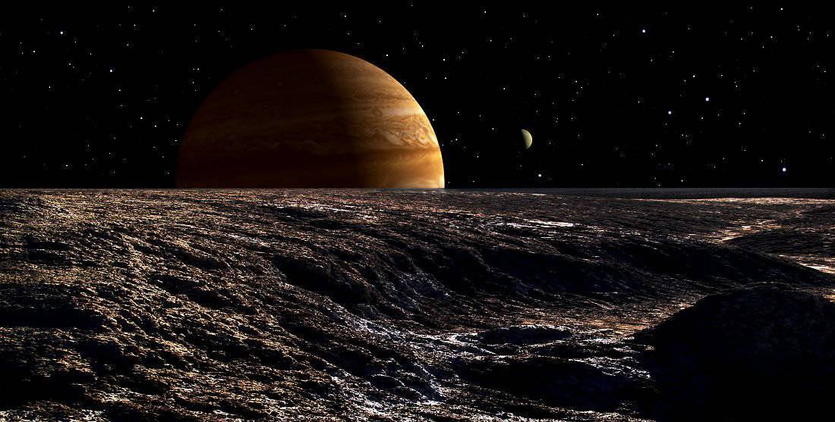
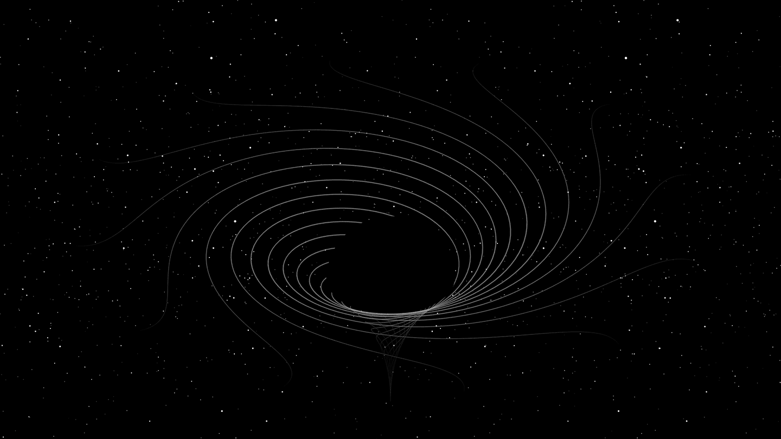
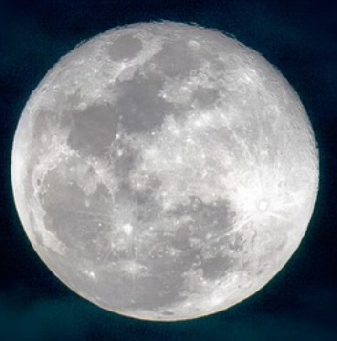
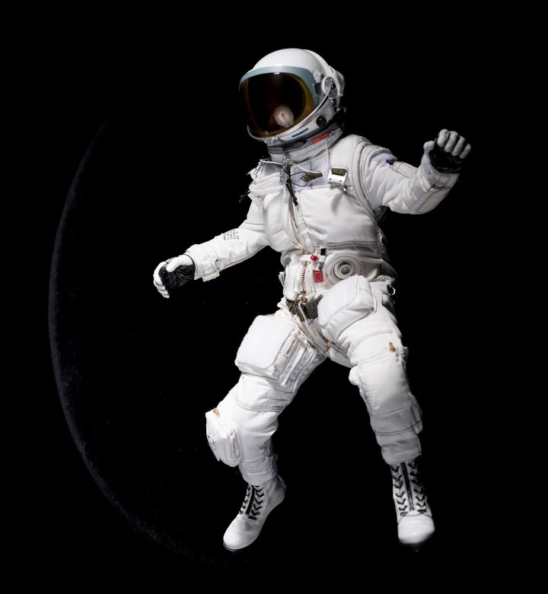
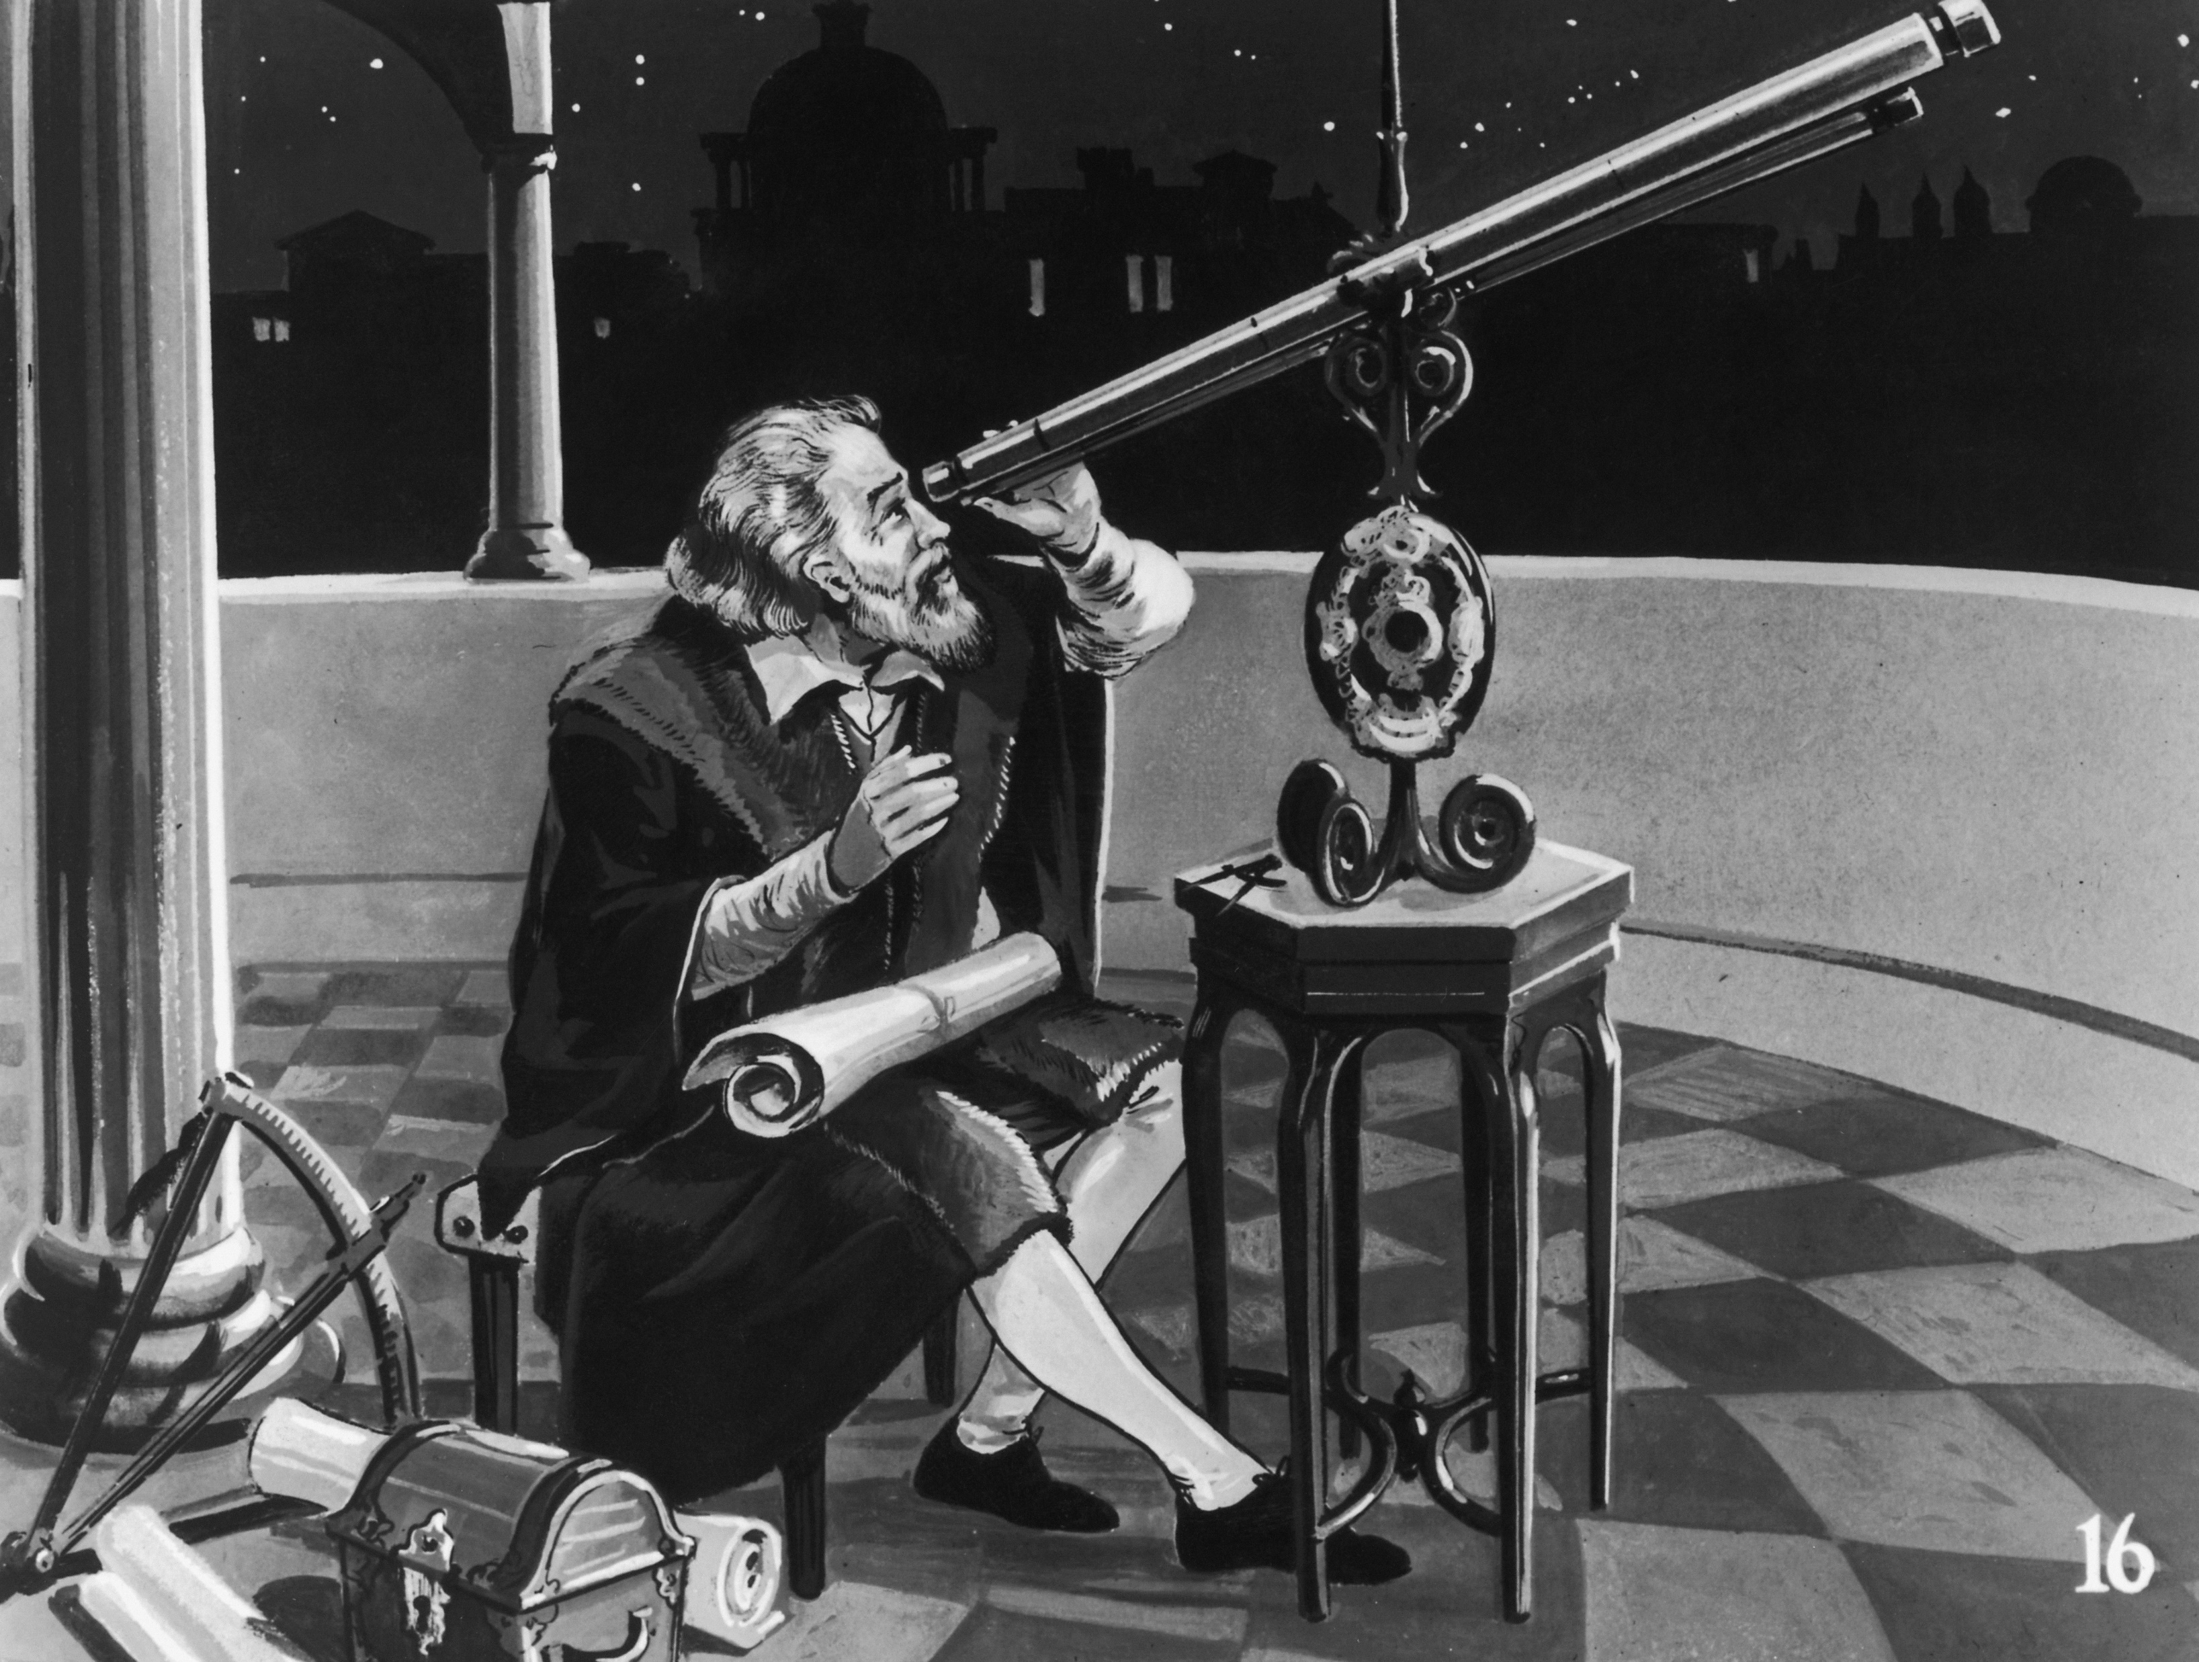
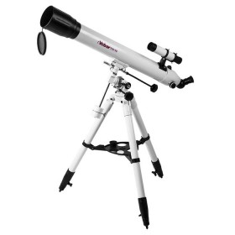


Slide 14
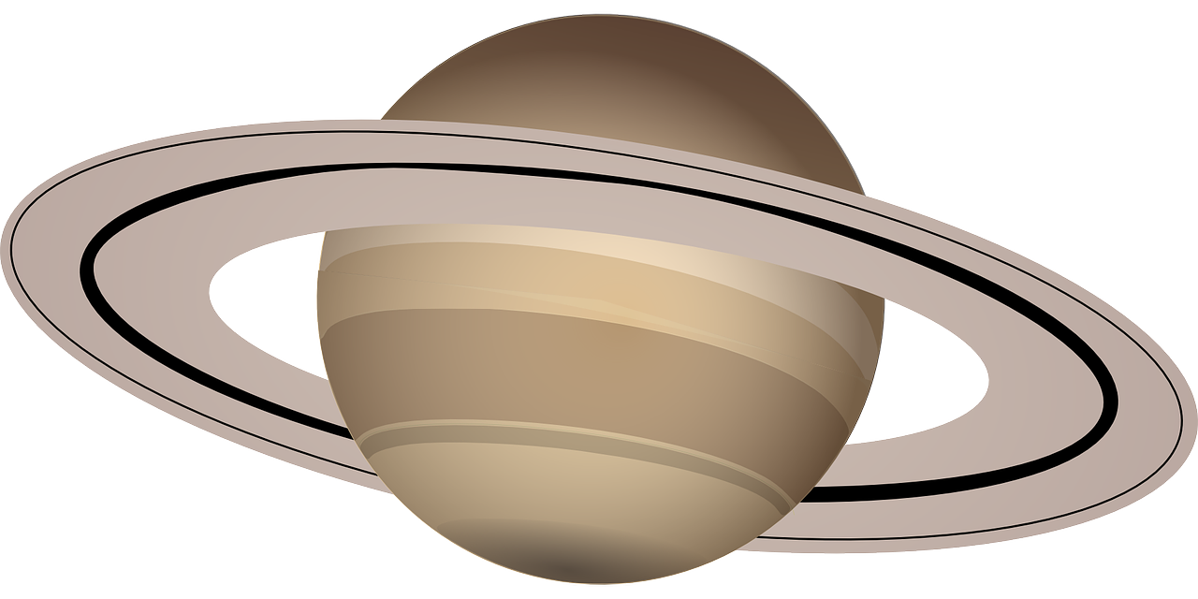

Slide 15
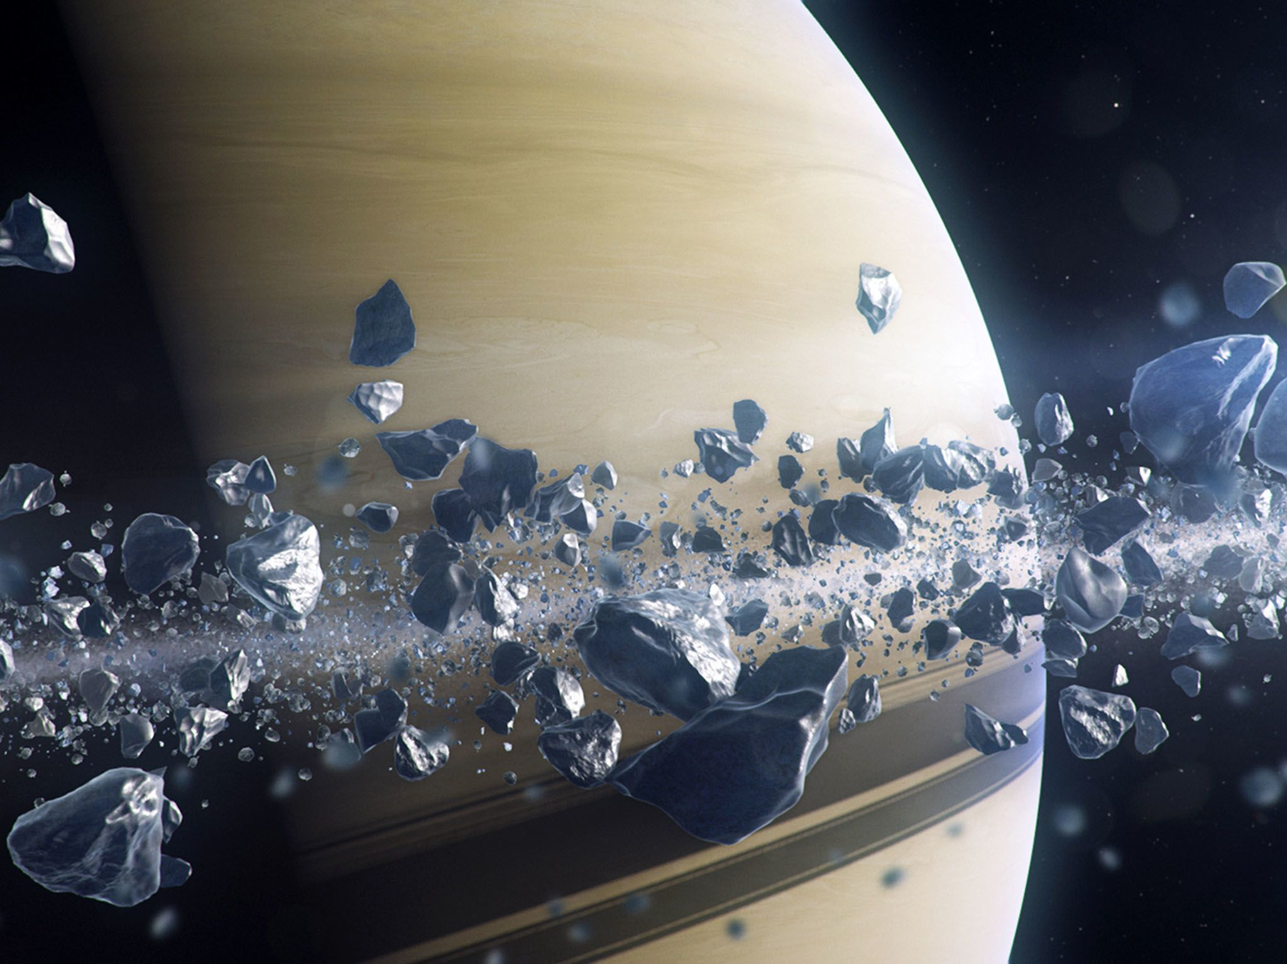
Эта планета знаменита своими ледяными кольцами, которые её окружают.
САТУРН

Slide 16
А | Л | У | Н | А | Ф
З | Б | А | С | У | Р
В | К | О | С | К | А
Е | Ы | Т | М | А | К
З | Д | А | О | М | Е
Е | В | П | С | И | Т
М | Л | Я | Ч | Т | А

Slide 17
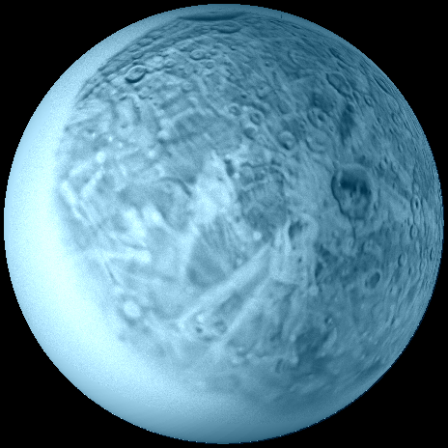

Slide 18
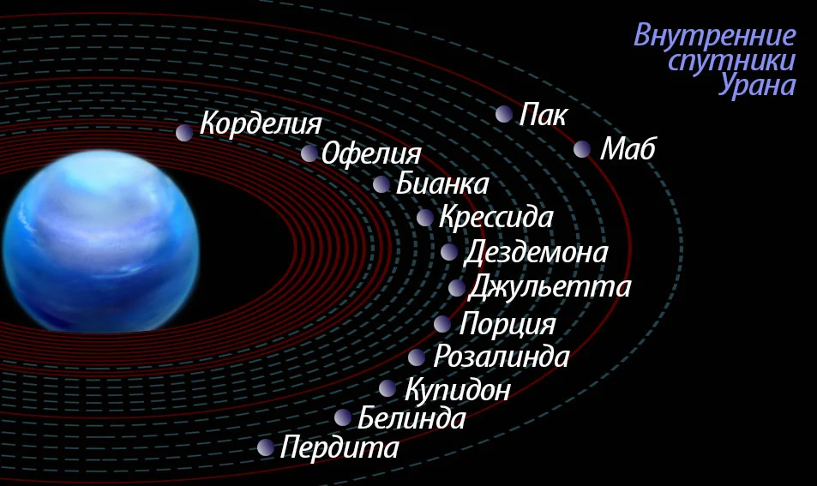
УРАН

Slide 19
СОСОМК
АТЕРАК
РОТЕСАИ
ДОЛЁТЗВЕЗ
ИДОНАМУГ

Slide 20
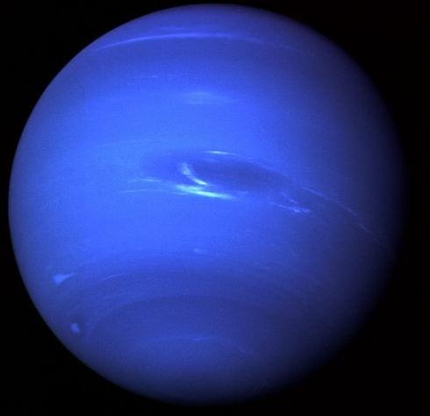

Slide 21
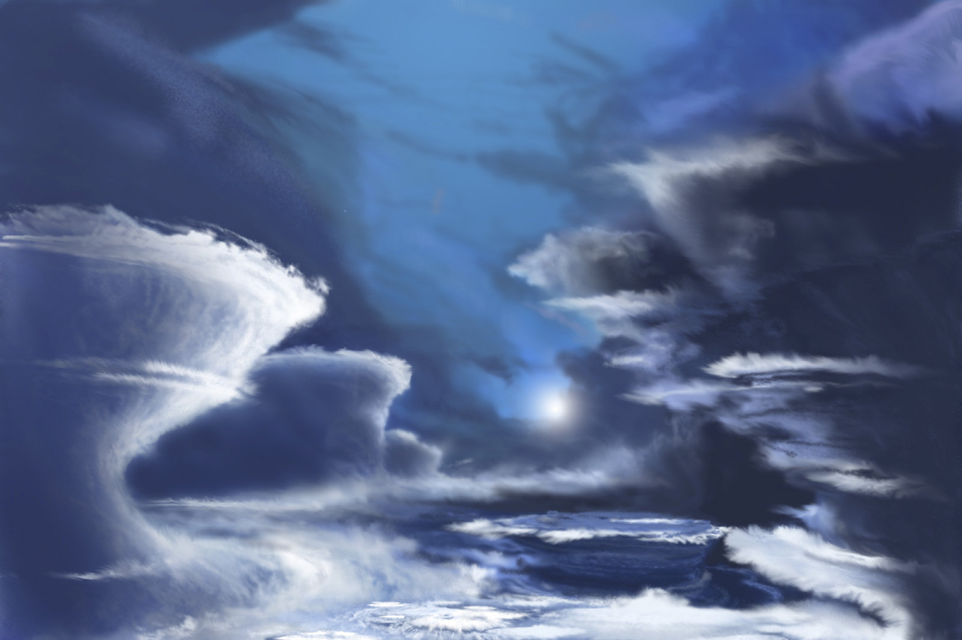
Ярко-голубой Нептун назван так в честь бога моря. Это тоже ледяной гигант
НЕПТУН

Slide 22
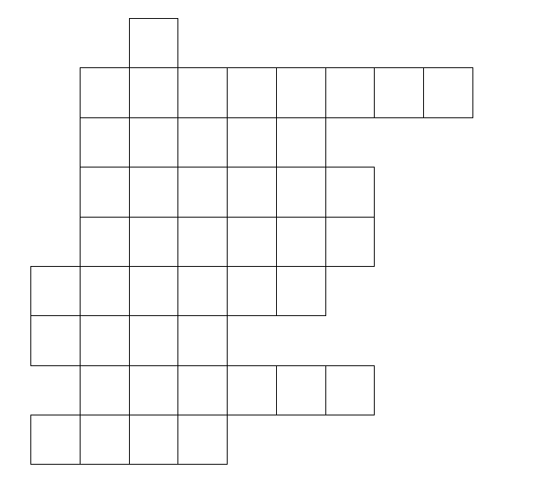
1
2
3
4
5
6
7
8
9

Slide 23
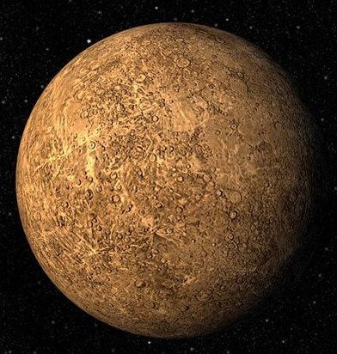

Slide 24
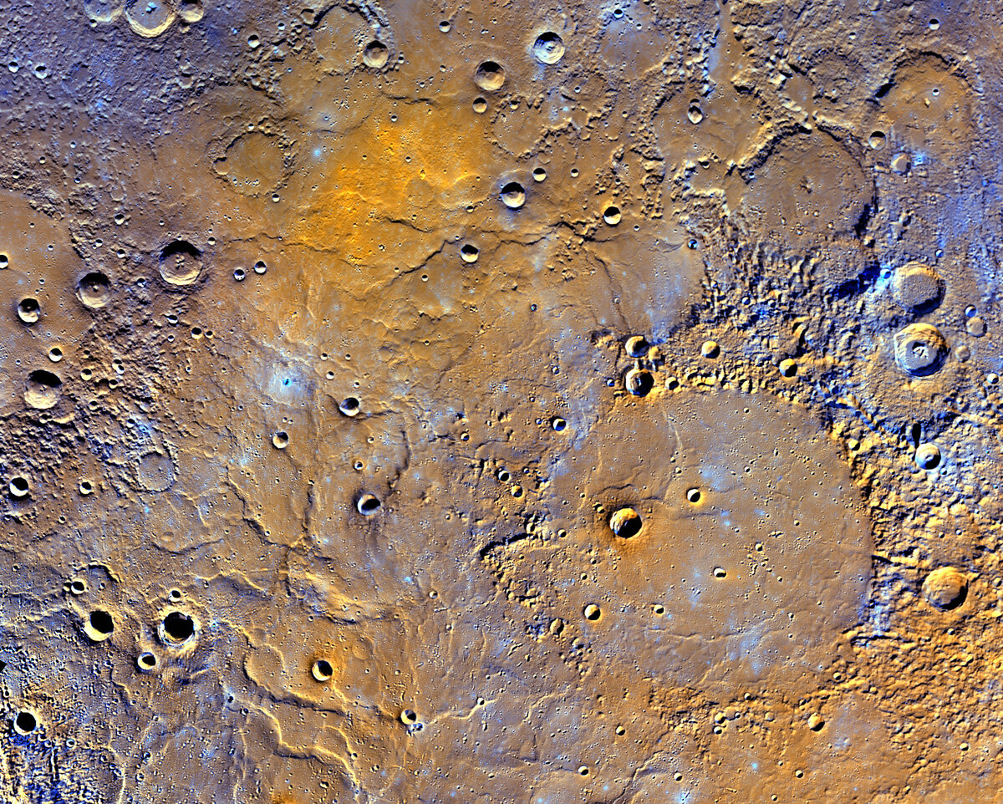
Вся его поверхность изрыта огромными вмятинами – кратерами
МЕРКУРИЙ

Slide 25


Slide 26
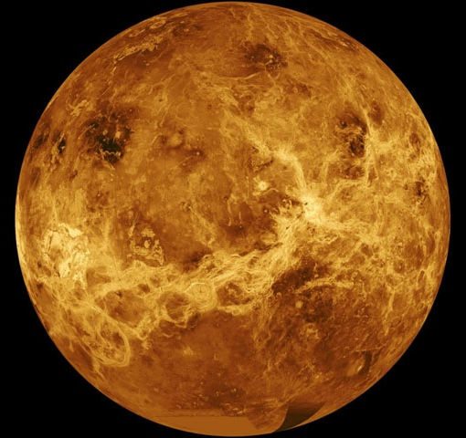

Slide 27
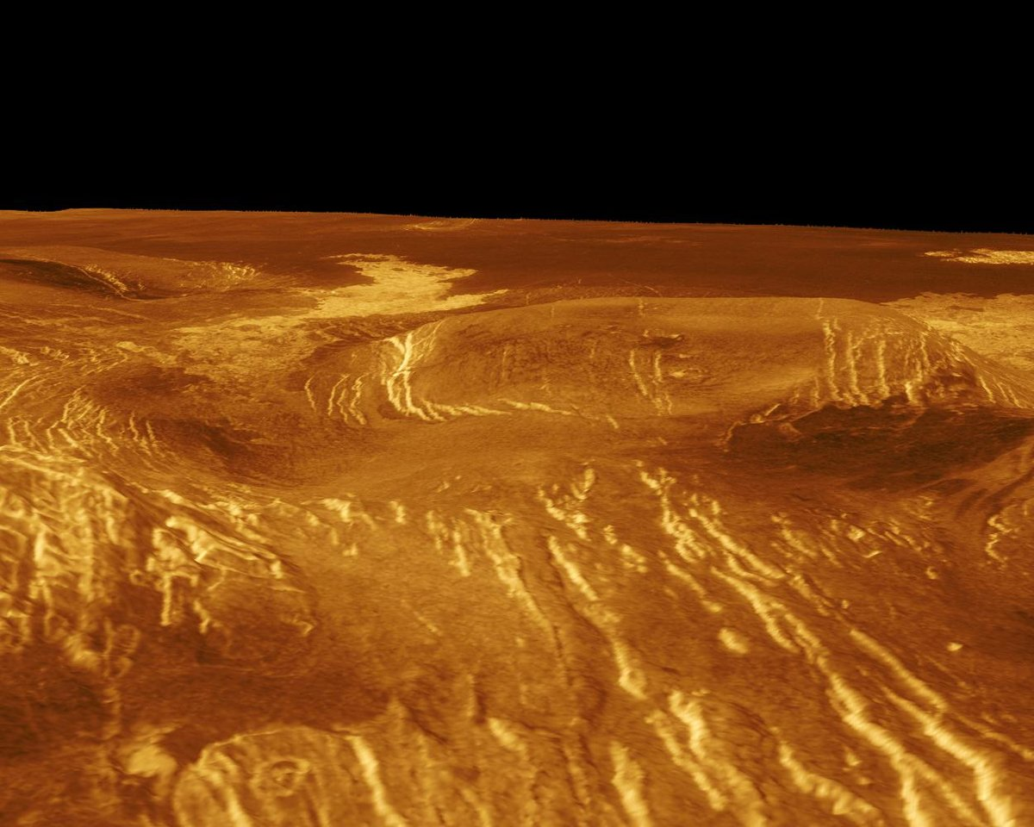
Её воздух состоит из ядовитого газа
Окутана густыми облаками, как тёплым одеялом, поэтому на Венере ужасное пекло!
ВЕНЕРА

Slide 28
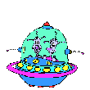
с
и
а
п
б
с
о

Slide 29
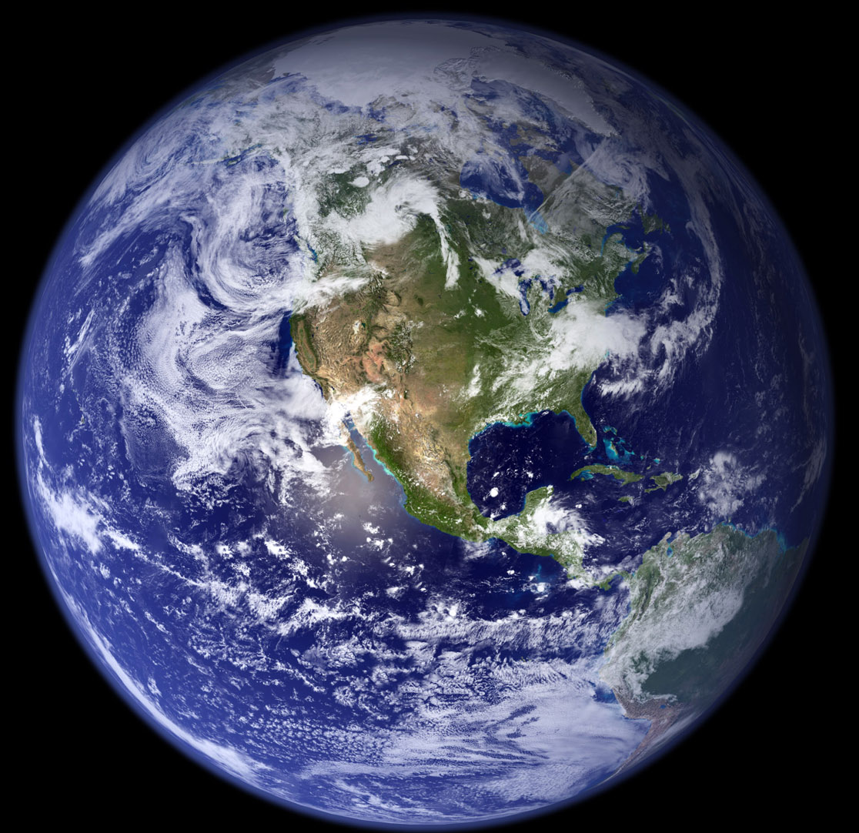

Slide 30
ЗЕМЛЯ

Slide 31
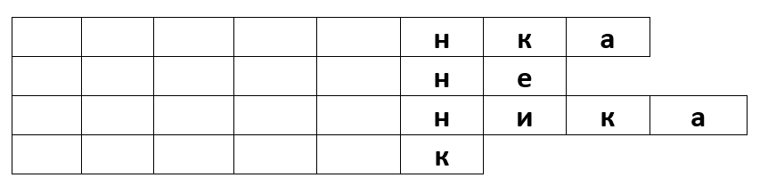

Slide 32
о
д
л
о
ц
м
ы

